Slide 1
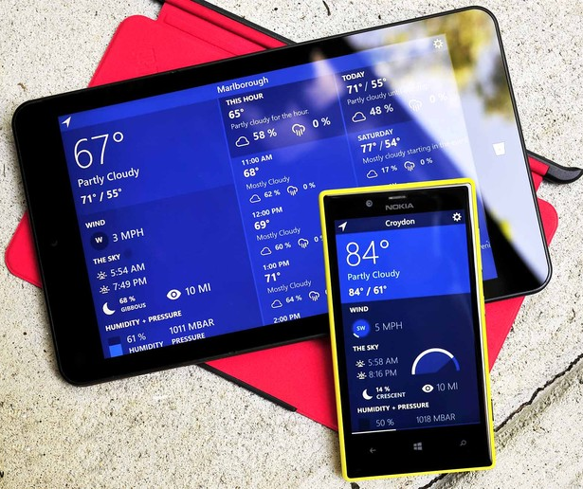

Introducción a las Aplicaciones Universales
Christmas Mobile Apps Sessions

Slide 2


Javier Suárez Ruiz
XAML Developer Bravent
Microsoft MVP Windows Platform Development
Blog: http://geeks.ms/blogs/jsuarez
Email: javiersuarezruiz@hotmail.com
Twitter: @jsuarezruiz

Slide 3
Agenda
Introducción a las Aplicaciones Universales
Convergencia
Convertir un Proyecto a Universal
Estrategias para compartir código
MVVM
XAML

Slide 4

Aplicación Windows Multiplataforma
Doble trabajo!. Ahora cada cambio tenemos que tenerlo en cuenta en dos apps diferentes
¿Solución?

Slide 5
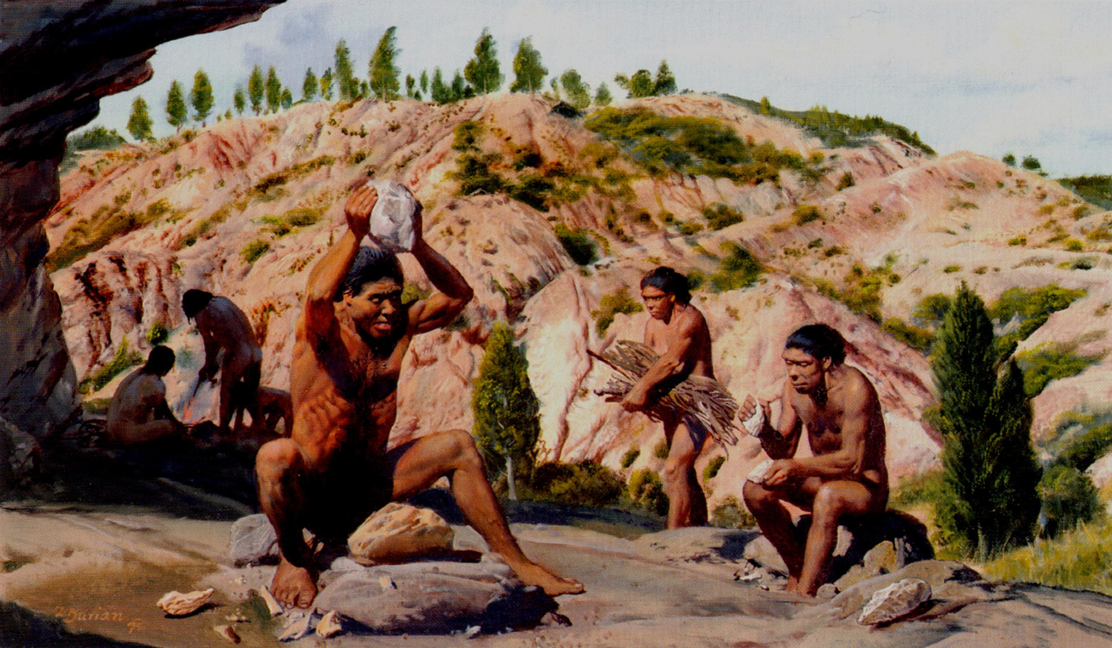
Hace mucho mucho tiempo!
Hace pocos meses!

Slide 6
Técnicas de reutilización de código
Ctrl-C, Ctrl-V
Enlazado de ficheros
Compilación Condicional
Componentes WinRT
Portable Class Library
Copiar y pegar.
Mismo código duplicado.
Difícil de mantener.
Evitar en lo posible.
Enlaces simbólicos.
Depende del lenguaje.
Permite mantener código específico de cada plataforma.
Por contra, multiplica las ramas a mantener.
C++
Muy optimizado.
Pueden consumirse desde código manejado.
Código manejado común a las plataformas.
MVVM
Modelo
VistaModelo
Vista

Slide 7

Hoy, llegan las Aplicaciones Universales

Slide 8
El viaje de la convergencia

Slide 9
El viaje de la convergencia…
Windows Phone 7.5
Windows Phone 8.0
Windows Phone 8.1
La convergencia comenzo con IE
WP 7.5 salio con IE9
Mismo engine de renderizado que en Windows
Mismo engine JavaScript que en Windows
Convergencia a nivel de Core (NT kernel)
Common kernel & Sistema de archivos
Kernel mode driver framework
Secure boot encriptación del almacenamiento (BitLocker)
Core networking stack
Plataforma de desarrollo
Convergencial parcial en APIs (sensores & IAP)
Códig,o native (C++) y DirectX
IE10
Convergencia en la plataforma de desarrollo
Mayores opciones para la reutilización
Mayor reutilización de código
Alieneación de las Stores
Registro compartido
Common Core Platform
Proximity & Location frameworks
Seguridad
Task scheduler

Slide 10
Convergencia en APIs de la plataforma Windows
WinRT es el runtime y conjunto de APIs utilizadas por las aplicaciones Store y Phone
WinRT APIs específicas de Windows
WinRT APIs comunes
WinRT APIs específicas de Windows Phone
Convergencia 8.1
El objetivo a conseguir es el 100% de convergencia para el desarrollo
En 8.0, teníamos ~30% de convergencia en APIs
Con 8.1, se supera el 90%+ de convergencia

Slide 11
Plataforma de Desarrollo Windows en 8.1
App Model
WinJS
(HTML + JS)
Windows XAML
(C# | VB | C++)
DirectX
(C++)
Windows Phone Silverlight
(C# | VB)
Servicios
Navigation
Store(s)
Packaging
Windows Runtime API
Push
Graphics
Audio
Media
Commerce
Contracts
Roaming
Networking
File System
Input
Sensors
Background
App Data Backup
Windows Runtime (WinRT)
.NET CLR
Windows Kernel
Leyenda
Windows + Windows Phone
Windows Only
Windows Phone Only

Slide 12



Modelos de Desarrollo en Windows Phone 8.1
XAML +HTML
Juegos
HTML
XAML
DirectX/ Direct3D
C++
Store Apps con HTML
JavaScript
Windows Phone Store Apps con XAML
C#/VB or C++
Windows Silverlight 8.1 XAML
C#/VB
XAML + Web-Browser control hybrid Web apps
…others
WinRT
WinRT
.NET BCL
.NET BCL
.NET BCL
WinRT
WinRT
WinRT
Las apps para Windows Phone 7.x/8.0 funcionan en Windows Phone 8.1 sin necesidad de realizar cambios

Slide 13
Aplicaciones Universales

Slide 14
¿Qué es una Aplicación Universal?
Puedes crear una aplicación que tenga como plataformas objetivo Windows y Windows Phone
Una solución, tres proyectos
Soporte para C#, C++ y JavaScript
Podemos crear aplicaciones Universales usando plantillas de Visual Studio, o migrando desde Apps Windows 8.1 / Windows Phone 8.1
No es (por ahora):
Un único binario
Una App HTML/JavaScript (Cordova)
Un binario no Windows (Xamarin)
Ios
Android

Slide 15
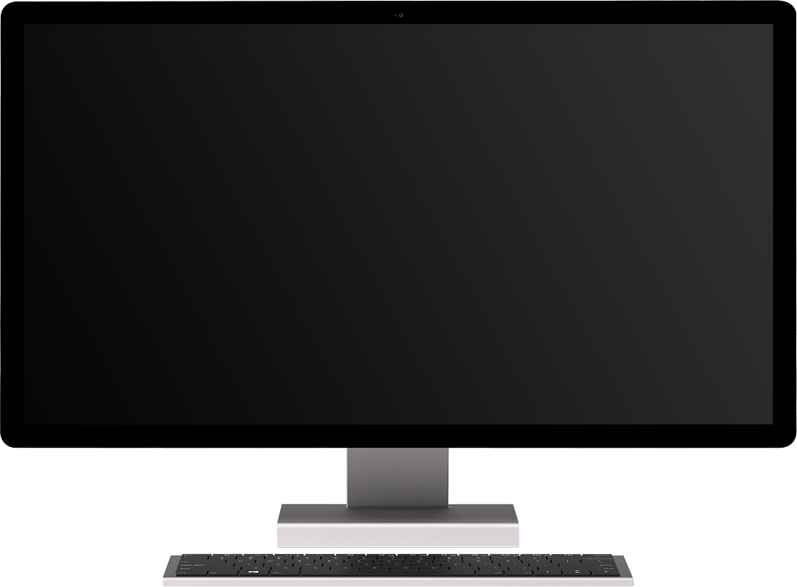
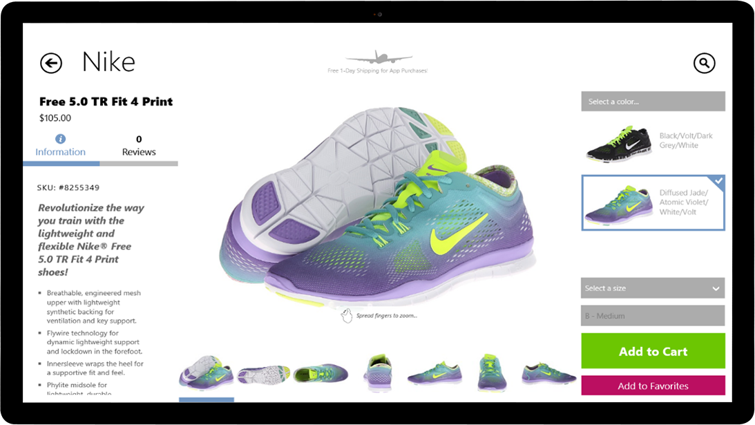
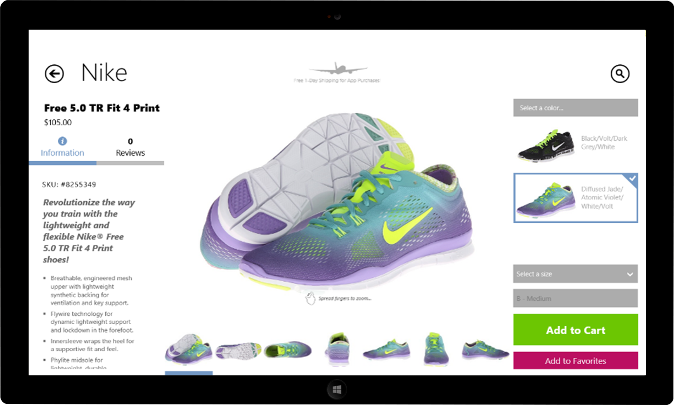
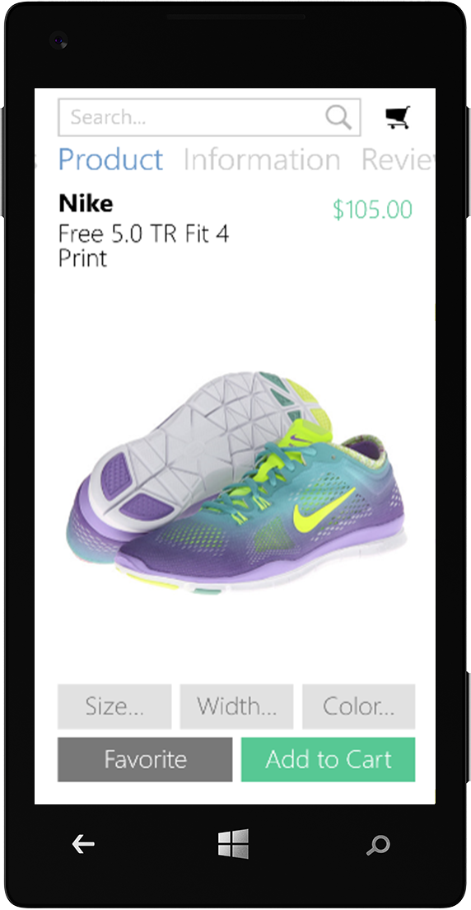
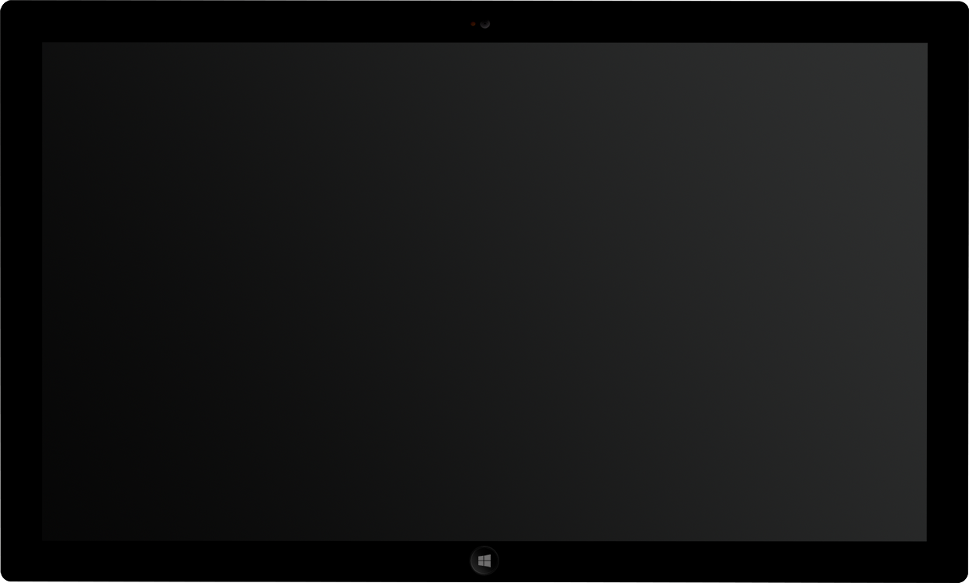
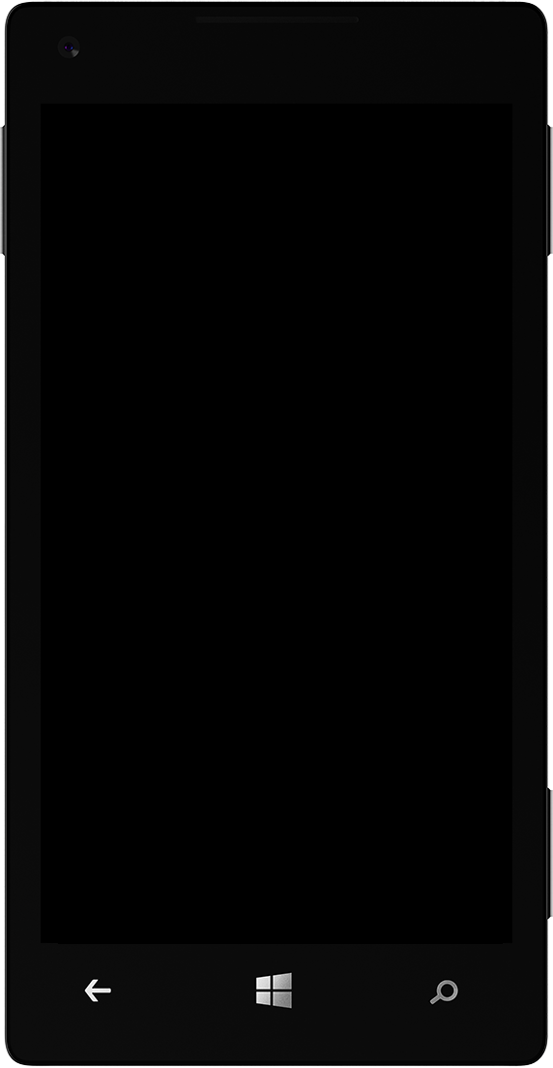
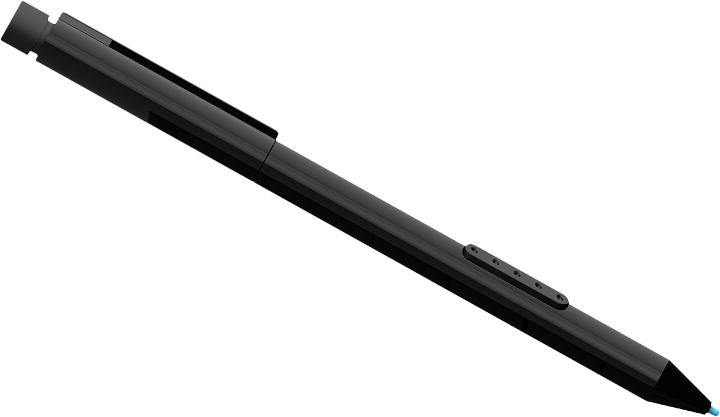
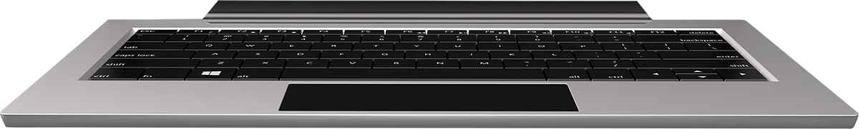
Podemos adaptar el diseño a cada plataforma

Slide 16
¿Qué significa una Aplicación Universal?
La perspectiva del usuario
Visualmente similares
Experiencia compartida
Autenticación compartida
Perfil/Otros dato compartidos
Un único pago
IAP compartidos

Slide 17
¿Qué significa una Aplicación Universal?
La perspectiva de la Windows Store
Nombre de la App compartido
Se compra la App una única vez
Pago de IAP único
Roaming Data
Canal de notificaciones compartido

Slide 18
¿Qué significa una Aplicación Universal?
La perspectiva de Visual Studio
Projecto Shared
Reutilización de código gracias a APIs unificadas

Slide 19
El Proyecto Shared
Permite compartir código entre las aplicaciones convergentes
NO crea ningún binario en una carpeta Output
Tiene acceso a todas las APIs WinRT
Soporta todo tipo de ficheros
Code files .cs, .js, .cpp, .h
XAML
Images .png, .jpg…
RESW
XML etc…

Slide 20
Creando nuestro primer proyecto!

Slide 21
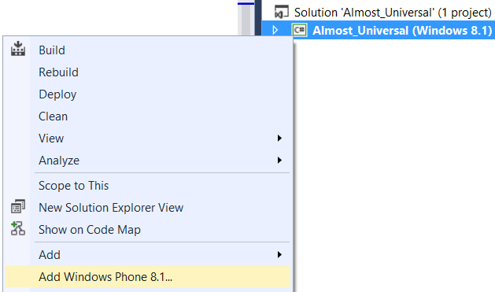
Convertir un Proyecto a Universal
A los proyectos existentes de Windows 8.1 se le puede añadir un Proyecto Windows Phone 8.1 junto al Proyecto shared (y vice versa)

Slide 22
Convirtiendo un Proyecto a Universal

Slide 23
Compartiendo XAML

Slide 24


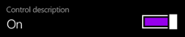
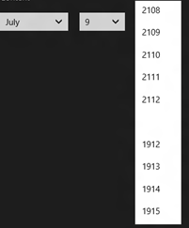
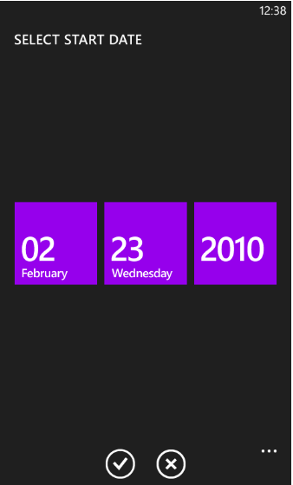

Convergencia en controles
¿Qué significa realmente?
80% exactamente el mismo XAML
20% custom
Comunes
Adaptados
DatePicker
TimePicker
CommandBar
Base
Button
ToggleSwitch
Hub
Pivot
ListView
GridView
AppBar
SysTray
CheckBox
Slider
RadioButton
ProgressBar

Slide 25
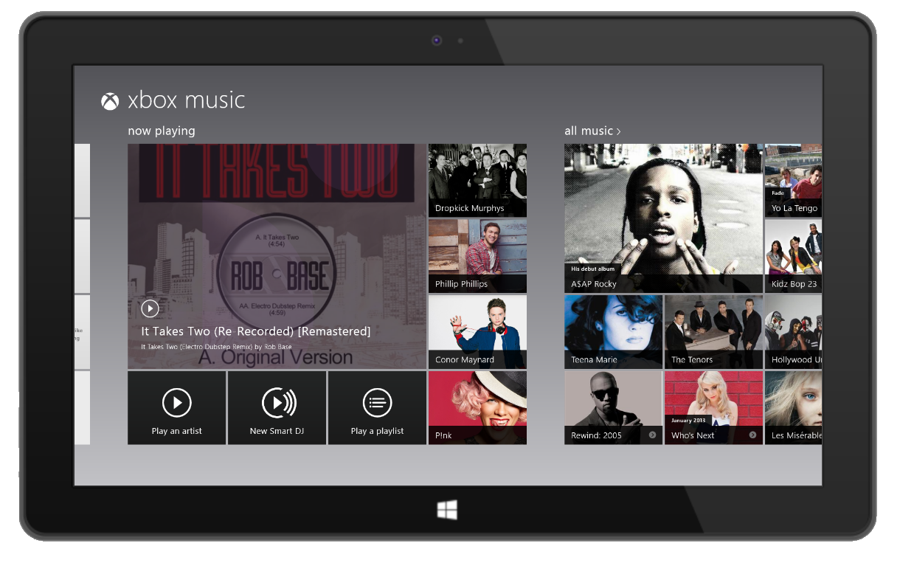
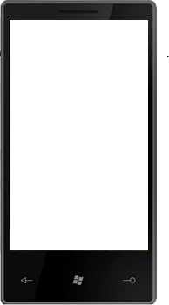
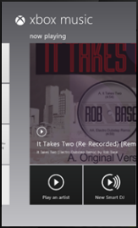

¿Porque existen diferencias?
Windows
Windows Phone

Slide 26
Controles comunes
Layout: Panel, StackPanel, Grid, Border
Buttons, Slider, ToggleSwitch, CheckBox, RadioButton, ProgressBar
TextBox, TextBlock
Shapes/Path

Slide 27
Controles adaptados, misma API, distinto comportamiento
Hub
AppBar/CommandBar
Date/Time Pickers y ListPickers
ListView
Flyouts
Media

Slide 28
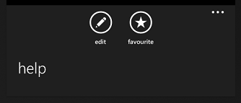
Ejemplo: La CommandBar
Windows Phone
Windows

Slide 29
Un vistazo a los controles

Slide 30
Controles específicos de cada plataforma (APIs exclusivas)
Windows
SettingsFlyout
SearchBox
Windows Phone
Pivot
AutoSuggestBox
ContentDialog
Maps

Slide 31
¿Que pasa con los Toolkits?

Slide 32
Toolkits de controles
XAMLToolkit
Coding4Fun Toolkit
MyToolkit

Slide 33
- Podemos compartir todo el XAML. Podríamos crear una aplicación universal poniendo código SOLO en el proyecto Shared. - Como normal general no será lo más adecuado por diferencias en tamaños, comportamientos, etc. Podemos compartir recursos, plantillas, controles personales, etc. En ocasiones tendrá sentido compartir páginas enteras y en otros muchos casos no. - Adapta cada página a cada plataforma para otorgar siempre la mejor experiencia.
Compartiendo XAML: Conclusiones

Slide 34
Notificaciones

Slide 35
WNS
Windows Notification Service
Debuta con Windows 8
Server-side y client-side APIs
Mejoras considerable con respect a MPN
SSL gratis – no necesita certificados
Y ahora… las mismas APIs llegan a Windows Phone

Slide 36
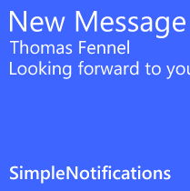
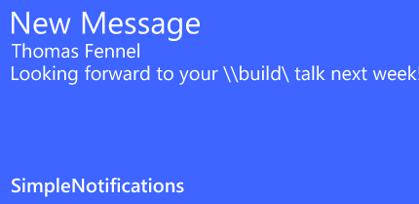
Todos los mecanismos de actualización usan el mismo payload
<tile>
<visual version="2">
<binding template="TileSquare150x150Text01">
<text id="1">New Message</text>
<text id="2">Thomas Fennel</text>
<text id="3">Looking forward to your \\build\ talk next week</text>
<text id="4"></text>
</binding>
<binding template="TileWide310x150SmallImageAndText02">
<image id="1" src="http://favoritesocialmediasite.com/profiles/thomas.png" />
<text id="1">New Message</text>
<text id="2">Thomas Fennel</text>
<text id="3">Looking forward to your \\build\ talk next week</text>
<text id="4"></text>
<text id="5"></text>
</binding>
</visual>
</tile>

Slide 37
Muchas novedades en Phone
Simulador de notificaciones
Polling periódico
Colas de notificaciones en Tiles
Soporte a expiración
Una notificación Raw puede levanter una background task
Muchas plantillas nuevas

Slide 38
Roaming

Slide 39

App backup & roaming
Roaming con Windows apps
Backup de la pantalla de inicio
Los metadatos de Tiles y el layout es guardado a diario en OneDrive
App Data Backup
Windows (PFN = 123)
Roaming
Local
Temp
100kb
Roaming
Dispositivo A
Dispositivo B
100kb
Windows Phone (PFN = 123)
Roaming
Local
Temp

Slide 40
Veamos como funciona el Roaming de datos

Slide 41
Empaquetado

Slide 42
Empaquetado y despliegue
AppX
Mismo format para Windows & Phone (APPX)
Separa recursos en distintos paquetes
Descarga más eficiente
Manifesto(s)
WVGA
English
French
720p
Italian
German
1080p
Spanish
DLLs

Slide 43
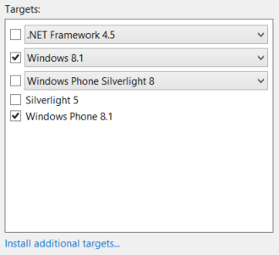
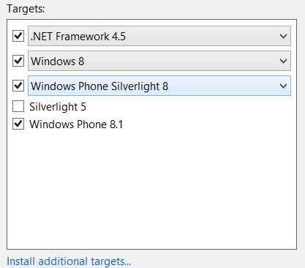
Portable Class Libraries
Para Apps Universales
Soporte a APIs WinRT
Windows Runtime Component
Librerías para apps C++, Javascript
Se mantiene la compatibilidad con WP8, .NET

Slide 44
Acceso a gran cantidad de nuevas APIs
Nuevos controles: FlipView, GridView, ListView, SemanticZoom, Menu Flyouts, RichTextBox, Hub…
Controles mejorados: WebView más versátil, CommandBar con soporte a enlace a datos, etc.
Nuevas APIS de notificaciones y el Action Center.
Nuevos Tiles.
Nuevas APIs Geofencing, permiten la ejecución de código en segundo plano según el posicionamiento.
Mejoras en NFC, lectura de TAGS en solo lectura, sin formato, etc.
APIs criptográficas que permiten trabajar con PKIs, etc.
Nuevas APIs para la edición directa de video.
Roaming de settings.

Slide 45
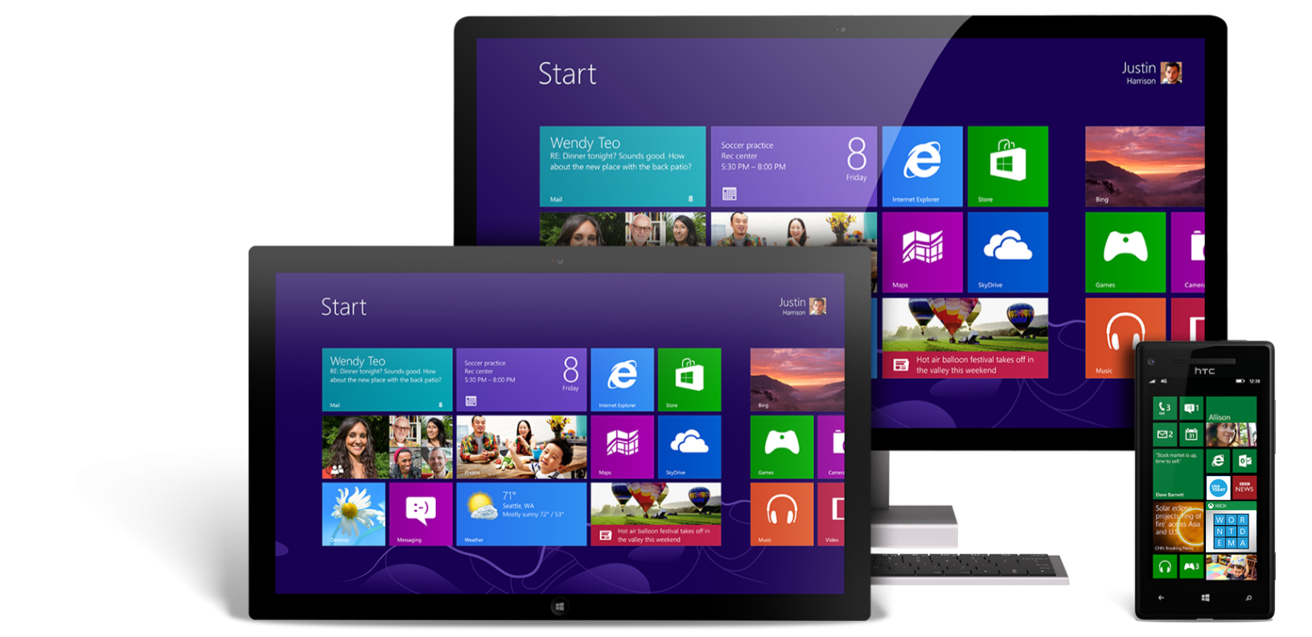
Conclusiones
Plataforma de Desarrollo compartida
Windows XAML apps
Conjunto de APIs compartido
Se comparte modelo de la App (Navegación, etc.)
Se comparten Live Tiles
Formato de distribución compartido
Convergencia en controles
Servicios compartidos
Registro en la Store compartido
Notificaciones Push (WNS)
Roaming y backup compartido

Slide 46
Preguntas y respuestas.
¿Dudas?
P&R

Slide 47

Introducción a las Aplicaciones Universales
Presentación: http://1drv.ms/1Bl52vc
Ejemplos: http://1drv.ms/1A0uK42

Slide 48
Introducción a las Aplicaciones Universales
Gracias por vuestro tiempo!
Blog: http://geeks.ms/blogs/jsuarez
Email: javiersuarezruiz@hotmail.com
Twitter: @jsuarezruiz

